Slide 1
KARAKTERISTIK RF MIXER
Kelompok 1:

Slide 2
TUJUAN
Memahami karakteristik RF Mixer, sifat dan penggunaannya
Mengukur spektrum frekuensi mixer
Mengukur conversion loss
Mengukur isolasi RF – LO, IF – LO

Slide 3
Pengertian
Mixer adalah sebuah sistem non-liner yang berfungsi mencampur dua buah sinyal dalam rangka untuk mendapatkan komponen frekuensi jumlah atau selisih. Mixer memiliki tiga buah port yaitu kanal RF, IF dan LO. RF atau radio frequency merupakan frekuensi dari sebuah pemancar radio yang akan dicampurkan dengan LO atau Local Frequency untuk menghasilkan IF atau intermediate frequency. LO berfungsi untuk membangkitkan gelombang listrik kontinu dengan frekuensi tertentu.

Slide 4
Alat & bahan
1. Signal Generator
2. Mixer ZAD-1 15542
3. Digital Spectrum Analyzer
4. Kabel Coaxial
5. Terminator 50Ω
6. Komputer
7. Software Signal Hound

Slide 5
Parameter yang diukur
Conversion Loss
LO – RF
LO – IF
Imaginary Frequency

Slide 6
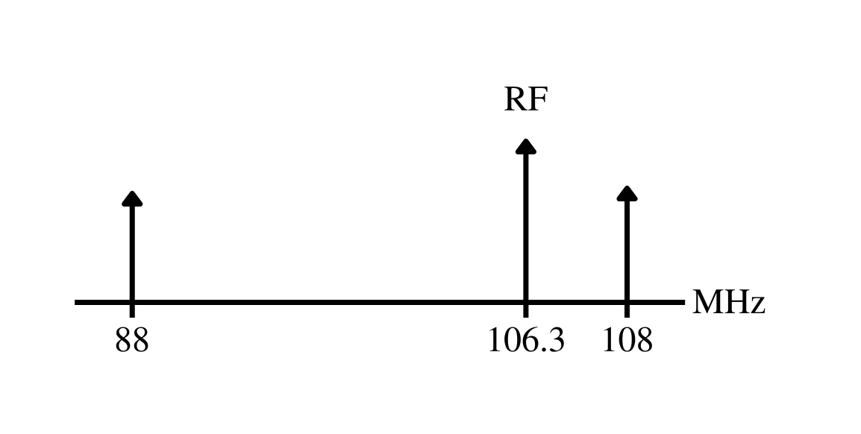
MENENTUKAN NILAI RF

Slide 7
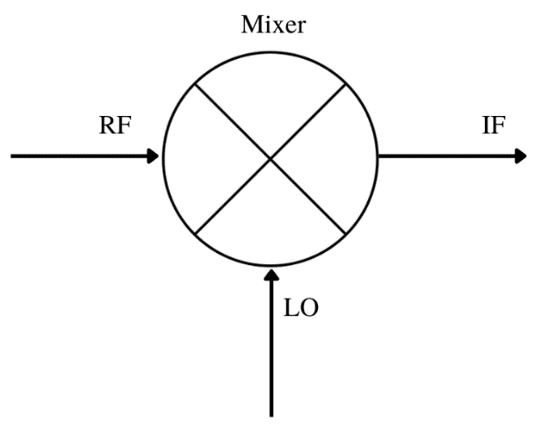
MENGHITUNG FREKUENSI LO₁ dan LO₂
F_{LO1}= 106.30+10.7=117MHz
F_{LO2}= 106.30-10.7=95,6MHz

Slide 8
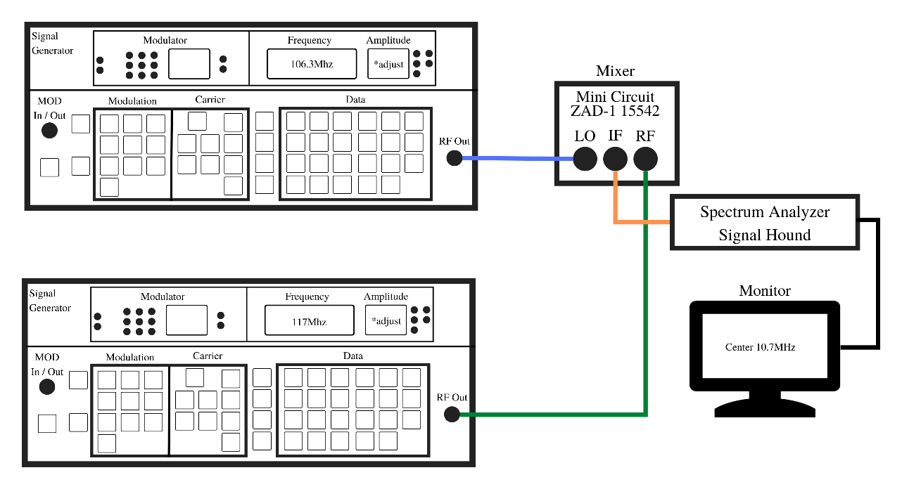
Conversion Loss
$$Convertion Loss \left(dB\right)=\frac{Pout (dB)}{Pin (dB)}= \frac{−38,5 dBm}{−30 dBm} =8,5 dBm$$

Slide 9
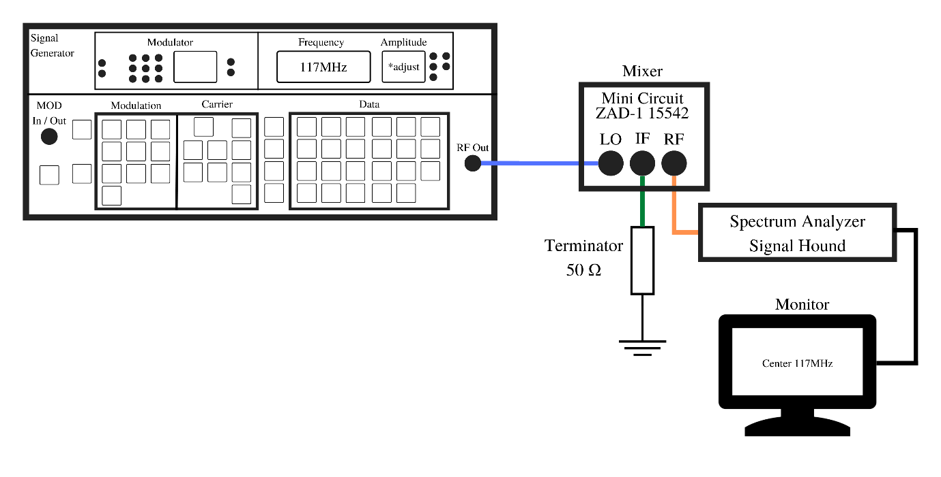
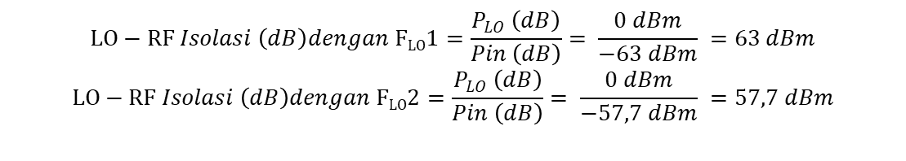
Pengukuran lo - rf
Frek. LO (MHz) | Daya sinyal (dBm) |  | Faktor osilasi
 | LO-RF | LO-IF | LO-RF | LO-IF
117 | -63 | -53,8 | 63 | 53,8
95,6 | -57,7 | -48,2 | 57,7 | 48,2
$$LO−RF Isolasi \left(dB\right)dengan FLO1=\frac{P_{LO} \left(dB\right)}{Pin \left(dB\right)}= \frac{0 dBm}{−63 dBm} =63 dBm$$
$$LO−RF Isolasi \left(dB\right)dengan FLO2=\frac{P_{LO} \left(dB\right)}{Pin \left(dB\right)}= \frac{0 dBm}{−57,7 dBm} =57,7 dBm$$

Slide 10
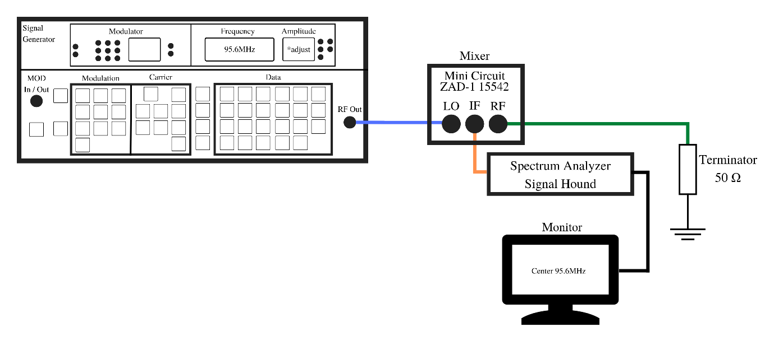
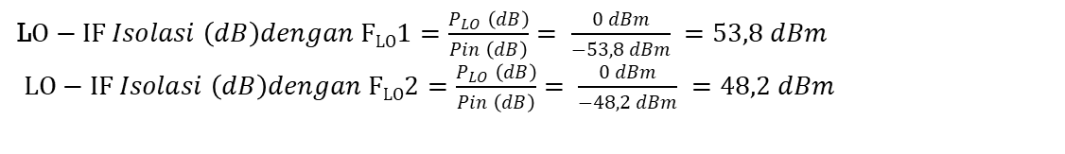
Pengukuran lo - if
Frek. LO (MHz) | Daya sinyal (dBm) |  | Faktor osilasi
 | LO-RF | LO-IF | LO-RF | LO-IF
117 | -63 | -53,8 | 63 | 53,8
95,6 | -57,7 | -48,2 | 57,7 | 48,2
L$O−IF Isolasi \left(dB\right)dengan FLO1=\frac{P_{LO} \left(dB\right)}{Pin \left(dB\right)}= \frac{0 dBm}{−53,8 dBm} =53,8 dBm$
$LO−IF Isolasi \left(dB\right)dengan FLO2=\frac{P_{LO} \left(dB\right)}{Pin \left(dB\right)}= \frac{0 dBm}{−48,2 dBm} =48,2 dBm$

Slide 11
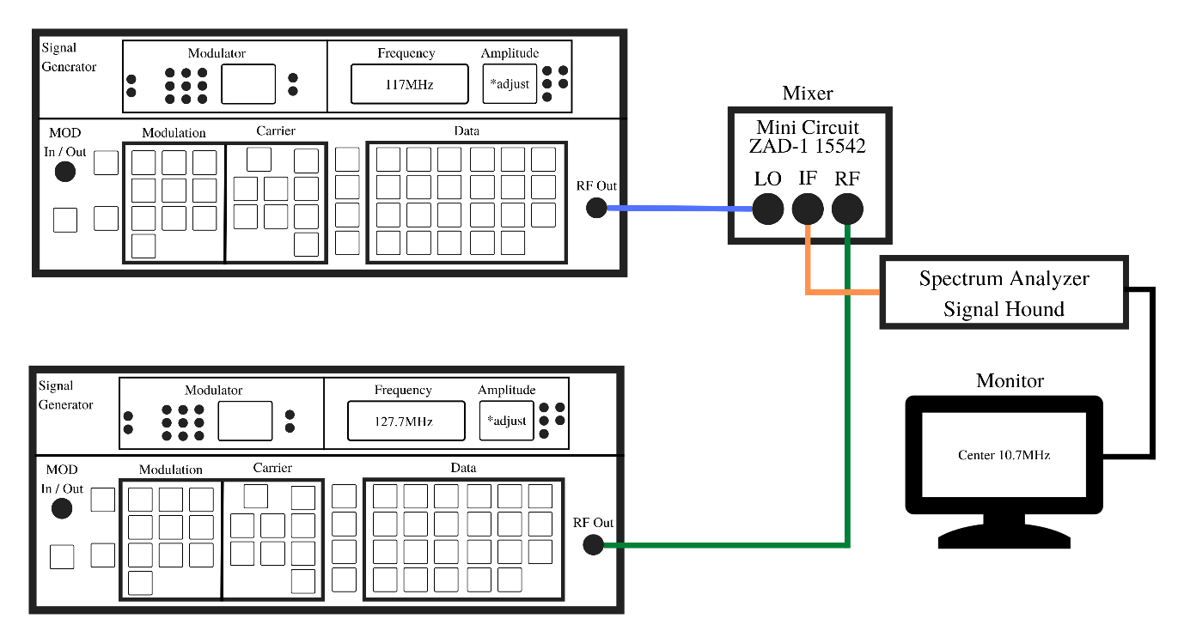
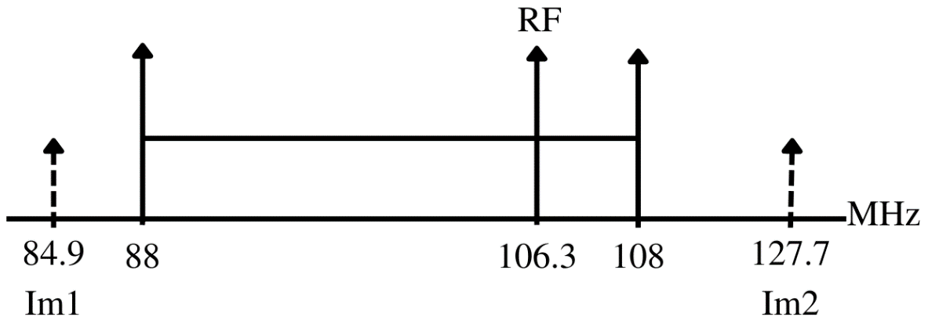
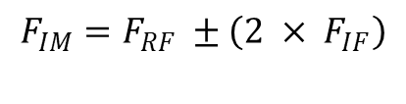
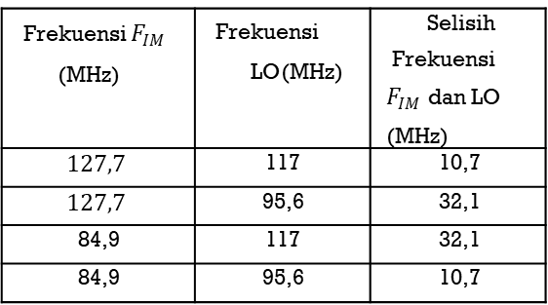

Imaginary Frequency
$$F_{IM}=F_{RF} ±\left(2 × F_{IF}\right)$$
$$F_{IM1}=106,3+\left(2 × 10,7\right)=127,7 MHz$$
$$F_{IM2}=106,3−\left(2 × 10,7\right)=84,9 MHz$$
Frekuensi $F_{IM}$ (MHz) | Frekuensi LO (MHz) | Selisih Frekuensi $F_{IM}$ dan LO (MHz)
$$127,7$$ | 117 | 10,7
$$127,7$$ | 95,6 | 32,1
84,9 | 117 | 32,1
84,9 | 95,6 | 10,7

Slide 12

kesimpulan
Conversion Loss merupakan nilai dari sebuah perbandingan antara daya output mixer (Daya IF) terhadap daya input mixer (Daya RF). Pada parameter convertion loss, dapat diketahui bahwa semakin kecil convertion loss maka semakin baik kualitas dari sinyal yang diterima.
Faktor isolasi merupakan kemampuan tiap port mixer untuk mengisolasi atau membatasi kontak antar port yang satu dengan yang lain. Dapat diketahui bahwa semakin besar nilai isolasi antar port mixer maka semakin baik kualitas mixer tersebut.
Frekuensi bayangan dapat menyebabkan adanya interferensi antara sinyal radio pada frekuensu tertentu dengan sinyal radio berbeda. Untuk menghilangkan sinyal IF pada frekuensi bayangan nilai penjumlahan atau pengurangan dari RF dan LO harus menghasilkan frekuensi IF.
Hasil praktikum yang didapatkan yaitu Conversion Loss, $LO−RF Isolasi$, $LO−IF Isolasi$ memiliki hasil sedikit berbeda dengan datasheet Mixer ZAD-1 15542. Menurut kami dikarenakan faktor seperti beberapa alat yang sudah tidak bekerja ideal

